Slide 1
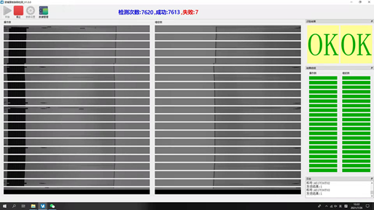
市场突破—液晶面板AI寻边检测项目方案组
项目内容与成果
项目内容
检测范围:
1. 广泛应用在TFT LCD制程上，检查Glass Edge部分Crack及Chipping。.
检测内容:
1.Glass Edge 2边，4边检测。
2.Glass Edge 4边+Surface检测。
项目成果
1.寻边检测软件+算法开发完成。
2.惠科CF寻边检测验收完成，PVD、CVD、CELL订单复制中。
3.华星、SDP CELL寻边检测订单复制中。
商务端:雷朋、王律、武彦林、曾珂
算法、软件:王远、莫宇、周震东、何水源、马海洋、王超
PM、FAE：汪远、林力、汪桃
团队成员

Slide 2
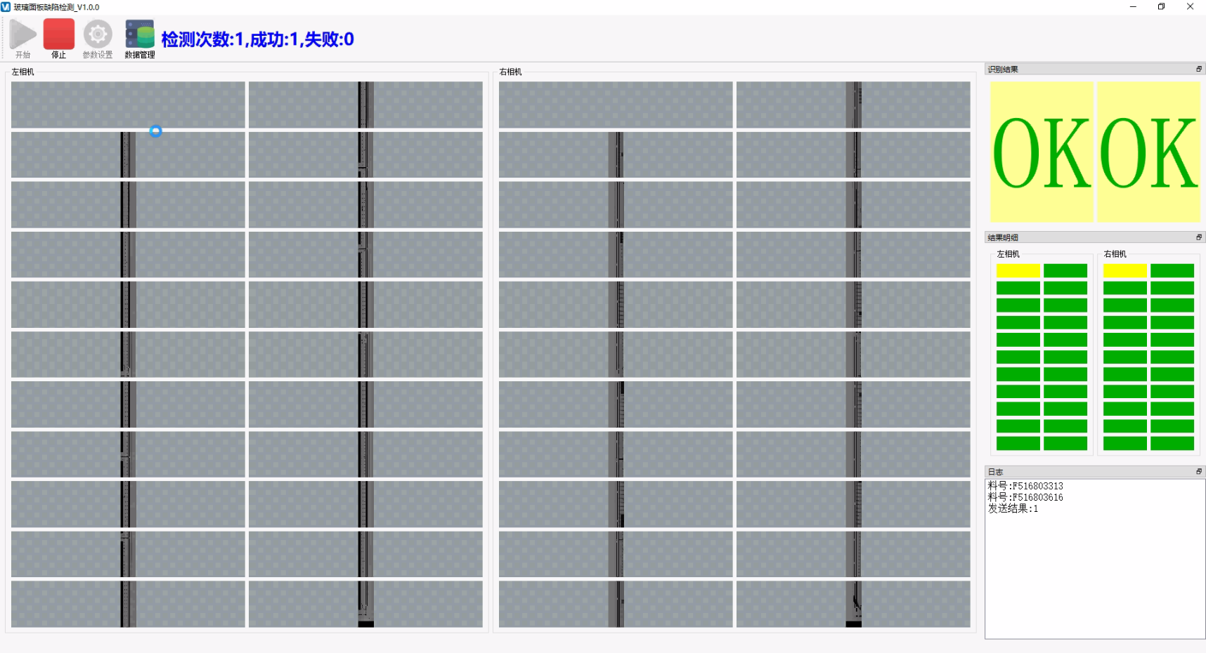
市场突破—液晶面板AI寻边检测项目方案组
项目内容与成果
项目内容
1. TFT LCD制程上Glass Edge 2边，4边检测。
2. TFT LCD制程上Glass Edge 4边+Surface检测。
项目成果
1.寻边检测软件+算法开发完成。
2.惠科CF寻边检测验收完成，PVD、CVD、CELL订单复制中。
3.华星、SDP CELL寻边检测订单复制中。
商务端:雷朋、王律、武彦林、曾珂
算法、软件:王远、莫宇、周震东、何水源、马海洋、王超
PM、FAE：汪远、林力、汪桃
团队成员

Slide 3



市场突破—液晶面板AI寻边检测项目方案组
项目内容与成果
成熟的寻边检测解决方案(软硬)
检测软件+算法开发完成
订单持续复制中
商务端:雷朋、王律、武彦林、曾珂
算法、软件:王远、莫宇、周震东、何水源、马海洋、王超
PM、FAE：汪远、林力、汪桃
团队成员

Slide 4
市场突破—液晶面板AI寻边检测项目方案组
项目内容与成果
成熟的检测解决方案(软硬)
检测软件+算法开发完成
订单持续复制中
商务端:雷朋、王律、武彦林、曾珂
算法、软件:王远、莫宇、周震东、何水源、马海洋、王超
PM、FAE：汪远、林力、汪桃
团队成员

